Slide 1
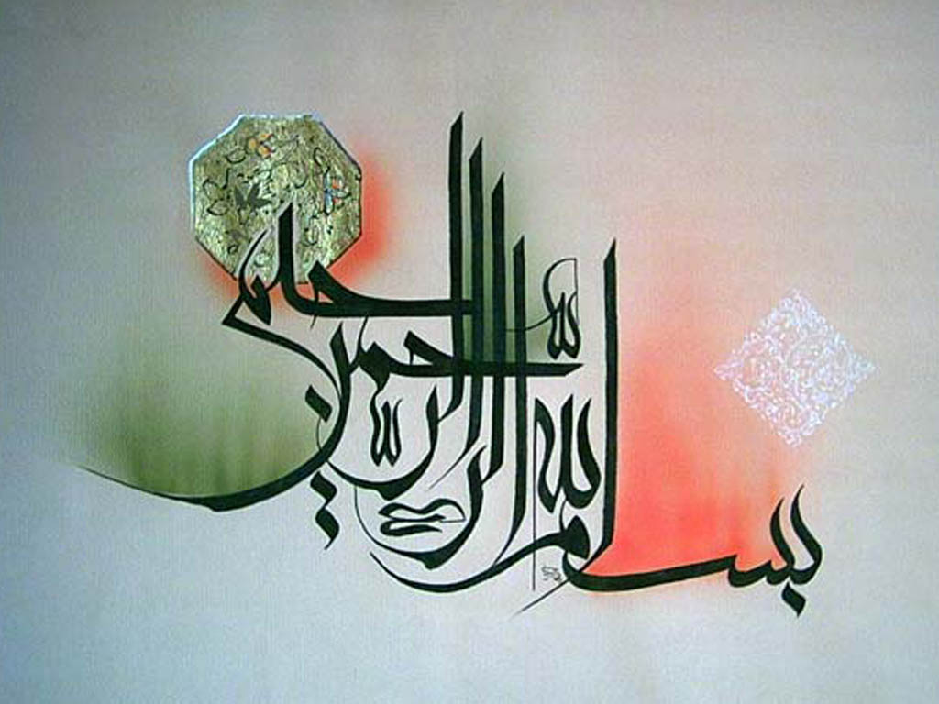

Slide 2
12 | عناوین فصل: سم­هایی که از راه خوردن اثر می­کنند. سم­هایی که از راه تماس با پوست اثر می­کنند. سم­هایی که از راه تنفس اثر می­کنند. سم­هایی که از راه تزریق در پوست اثر می­کنند. گزش زنبور گزش کنه مارگزیدگی عقرب گزیدگی گزش سفره ماهی گزش عروس دریایی گازگرفتگی حیوانات
مسمومیت ها و گزش ها

Slide 3
سم
ماده­ای که وقتی وارد بدن شود یا با بدن تماس پیدا کند باعث آسیب به بدن
­شود.
انواع سم شامل:
1-سم­هایی که از راه خوردن اثر می­کنند.
2-سم­هایی که از راه تماس با پوست اثر می­کنند.
3-سم­هایی که از راه تنفس اثر می­کنند.
4-سم­هایی که از راه تزریق در پوست اثر می­کنند.

Slide 4
سم­هایی که از راه خوردن اثر می­کنند
شامل: الکل، داروها، حشره­کش­ها، آفت­کش­ها، غذاهای مسموم و موادشیمیایی دیگر
علایم
تهوع و استفراغ
درد شکمی
تشنج
ضربان قلب نامنظم
کاهش سطح هوشیاری
اقدامات لازم
1-کمک بخواهید و با اورژانس تماس بگیرید
2-اگرقرص خورده وکمتر از دو ساعت گذشته :وادار به استفراغ کنید
3-درسایر موارد به هیچ وجه وادار به استفراغ نکنید
4-اگر هوشیار است با دادن آب یا شیر سم را رقیق کنید
5-برای اسید سفیده تخم مرغ وبرای قلیا آب پرتقال بدهید

Slide 5
سم­هایی که از راه تماس با پوست اثر می­کنند
شامل: پاک­کننده­ها (اسیدی و قلیایی)، آفت­کش­ها، حشره­کش­ها و مواد شیمیایی.
علایم
درد محل
تورم محل
خارش و قرمزی پوست
اقدامات لازم
1-درآوردن لباسهای آلوده
2-شستشوی محل آسیب با آب فراوان به مدت طولانی
3-اگر به چشم پاشیده شده است، شستن فوری چشم با آب فراوان
نکته مهم
مراقب باشید سم و یا آبی که با آن سم را می­شویید، با پوست خود شما تماس پیدا نکند.

Slide 6
سم­هایی که از راه تنفس اثر می­کنند (استنشاقی)
شامل: بخار مواد پاک­کننده (بخار اسید و بخار قلیا)، دود، حشره­کش­ها و آفت­کش­ها،
سموم صنعتی، گاز منوکسیدکربن CO
علایم
تنگی نفس
کبودی پوست
سرفه
بیهوشی
اقدامات لازم
1-درخواست کمک و تماس با اورژانس
2-بردن مصدوم به فضای باز و هوای سالم
3-در صورت بیهوشی، کلیه اقدامات لازم برای فرد بیهوش را انجام دهید.
نکته مهم
در مسمومیت با منوکسیدکربن (CO)، علایم تنفسی مثل تنگی نفس وجود ندارد
بلکه علایم فقط عصبی است مثل سردرد، تهوع، گیجی و بیهوشی.

Slide 7
سم­هایی که از راه تزریق در پوست اثر می­کنند
شامل: زهر نیش حشراتی مثل زنبور و عقرب، نیش مار، گازگرفتگی حیوانات،
نیش حیوانات دریایی و تزریق داروها
علایم
درد و قرمزی و تورم در محل تزریق
تاری دید
تهوع و استفراغ
تنگی نفس
تشنج
کاهش سطح هوشیاری
شوک آنافیلاکسی
اقدامات لازم
1-درخواست کمک و تماس با اورژانس
2-در صورت بیهوشی، کلیه اقدامات لازم برای فرد بیهوش را انجام دهید.

Slide 8
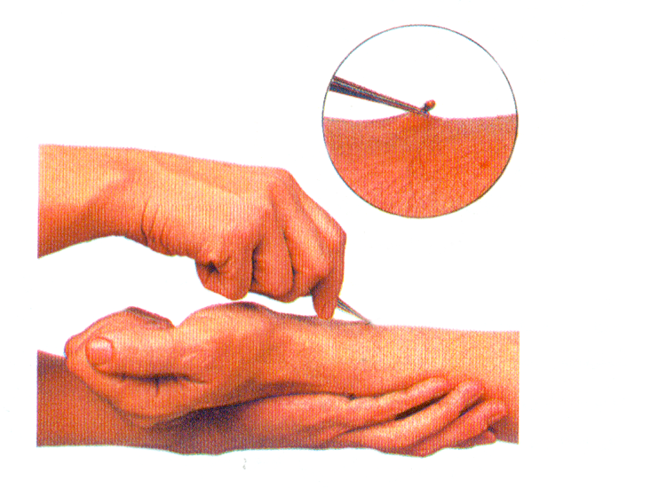
گزش زنبور
اقدامات لازم
1-نیش زنبور را با یک انبرک یا موچین از زیر کیسه زهر بگیرید و آن را از پوست خارج کنید.
2-کمپرس سرد تا درد و تورم کم شود.
3-با توجه به خطر شوک آنافیلاکسی، فرد را سریعاً به بیمارستان انتقال دهید.

Slide 9
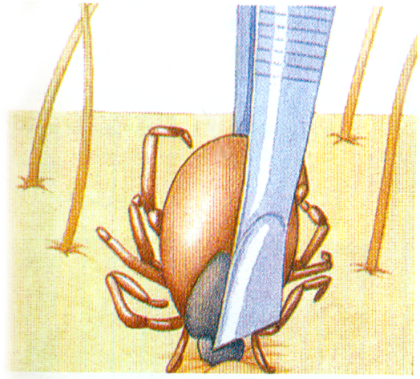
گزش کنه
با یک موچین گرفته و آن را به جلو و عقب حرکت دهید تا سر کنه مستقیماً از پوست خارج شود.
اگر دقت نکنید سر کنه در پوست باقی خواهد ماند.

Slide 10
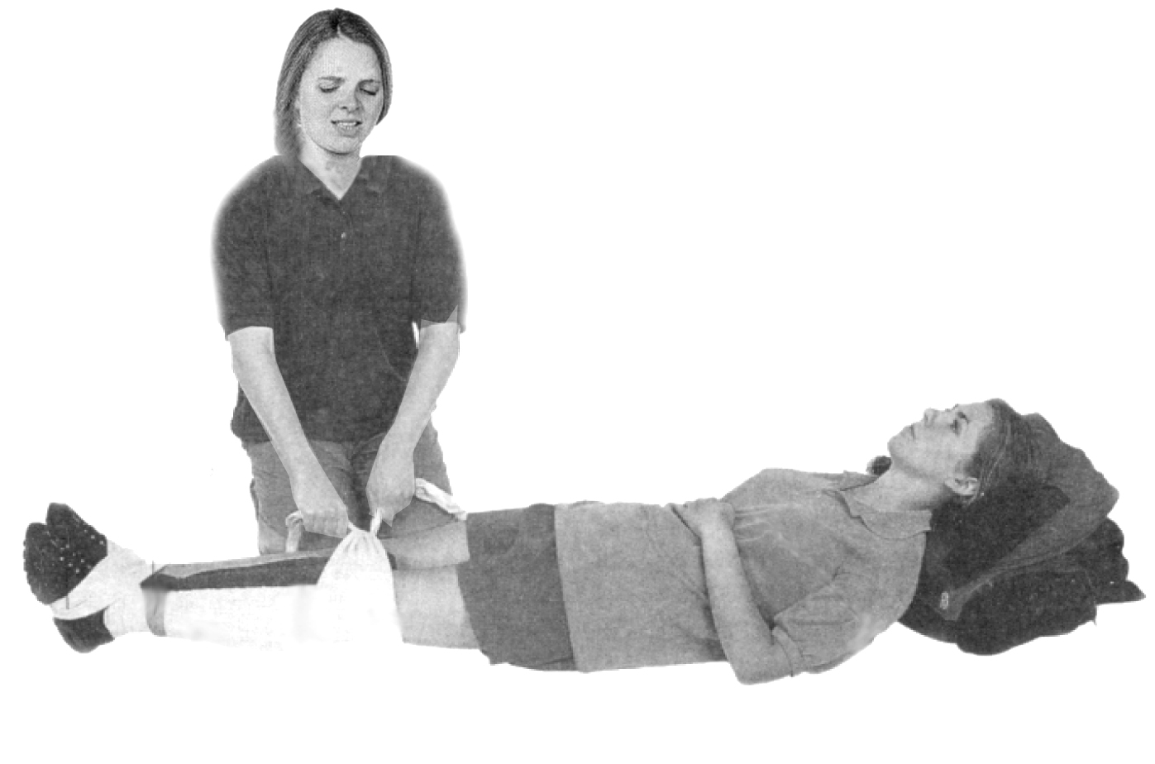
مارگزیدگی
مارهای سمی، سرمثلثی، چشم و مردمک کشیده و دو عدد دندان نیش بزرگ دارند. اما مارهای
غیرسمی، سر، چشم و مردمک گرد و چند دندان ریز دارند.
اقدامات لازم
1-بالای محل گزش را با یک باند نواری ببندید
2-اندام گزیده شده پایین­تر از سطح بدن و قلب بالاتر از عضو گزیده شده قرار گیرد.
3-اندام مصدوم را بی­حرکت نمایید تا جریان خون اندام کم شود.
4-فرد را به مرکز درمانی انتقال دهید تا پادزهر به وی تزریق شود.

Slide 11
عقرب­گزیدگی
علایم
درد شدید
گزگز شدن محل که اگر به محل گز گز شدن، ضربه کوچکی بزنید، درد شدید پیدا می­کند.
اقدامات لازم
1-آرامش خود را حفظ کنید.
2-کمپرس سرد
3-فرد را به مرکز درمانی انتقال دهید، تا پادزهر به وی تزریق شود.
نکته مهم
به هیچ وجه برای کاهش درد عقرب گزیدگی از داروهای مخدر استفاده نکنید.

Slide 12
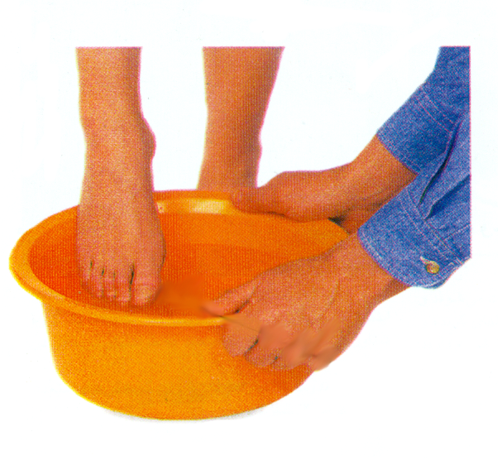
گزش سفره ماهی
علایم
زخم نافذ در محل گزش
اقدامات لازم
1-محل را با آب فراوان شسته و سپس محل را به مدت یک ساعت در داغ­ترین آب قابل
تحمل قرار دهید
2-در بیمارستان خارهای باقیمانده در پوست را خارج کنند.

Slide 13
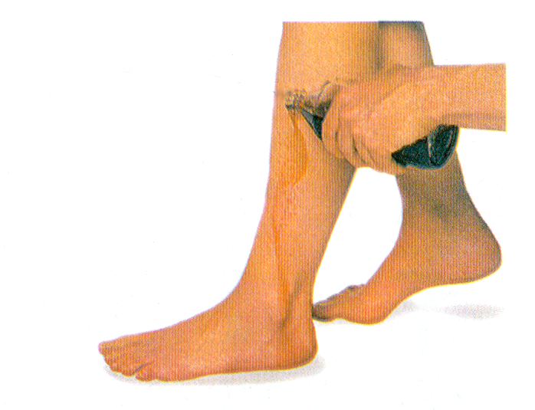
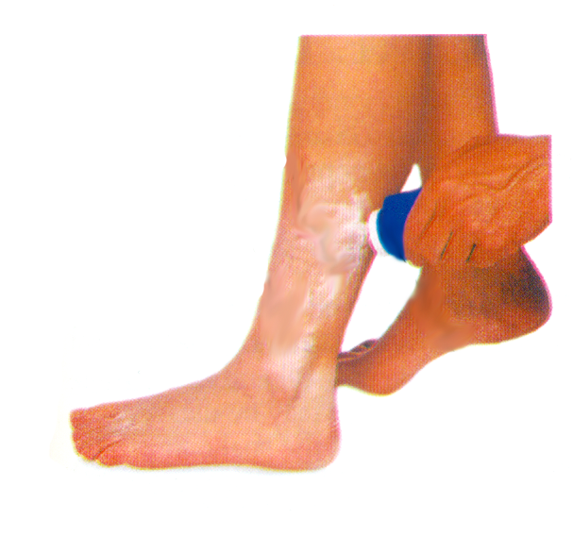
گزش عروس دریایی
سلولهای گزنده­ای در پوست فرو می­کند که به تدریج سم خود را آزاد می­کند.
اقدامات لازم
1-محل را با مقدار زیادی آب دریا یا سرکه بشوئید.
2-مقداری پودر خشک بپاشید تا سلولهای گزنده باقیمانده به هم بچسبند.
3-پودر را از روی پوست با یک پارچه تمیز پاک کنید تا سلولهای گزنده هم جدا شوند.

Slide 14
گازگرفتگی حیوانات
دندانهای تیز ایجاد سوراخهای عمیق می کند و در نتیجه میکروبها در بدن نفود می­کنند.
عفونت های انتقال یابنده از این راه:
مهمترین : هاری ( ویروس در بزاق حیوانات آلوده)
کزاز
ندرتاً هپاتیت C , B و ایدز
در صورتیکه به گزش یک حیوان هار شک دارید اقدامات زیر را انجام دهید:
1-زخم را با آب و صابون به خوبی بشویید و زخم را باز نگه دارید
2-بیمارستان
3-اگر حیوان اهلی است تا 10 روز قرنطینه نگه داشته شود
4-اگر حیوان وحشی بود، باید بلافاصله کشته شود و سر حیوان برای تشخیص هاری به
آزمایشگاه فرستاده شود.

